Slide 1
16г. УГОЛ МЕЖДУ ВЕКТОРАМИ

Slide 2
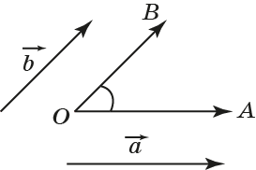
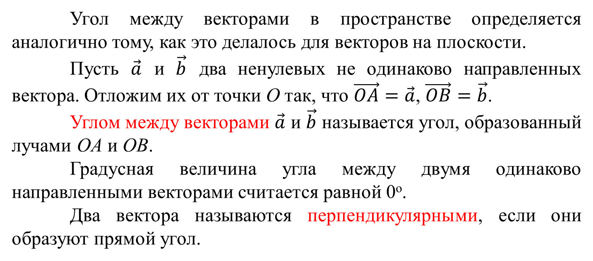
Угол между векторами в пространстве определяется аналогично тому, как это делалось для векторов на плоскости.
Пусть $\vec{a}$ и $\vec{b}$ два ненулевых не одинаково направленных вектора. Отложим их от точки O так, что $\vec{OA}=\vec{a}$, $\vec{OB}=\vec{b}$.
Углом между векторами $\vec{a}$ и $\vec{b}$ называется угол, образованный лучами OA и OB.
Градусная величина угла между двумя одинаково направленными векторами считается равной 0^{о}.
Два вектора называются перпендикулярными, если они образуют прямой угол.

Slide 3
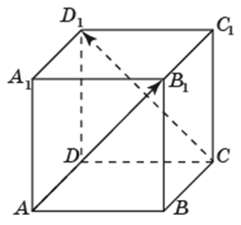
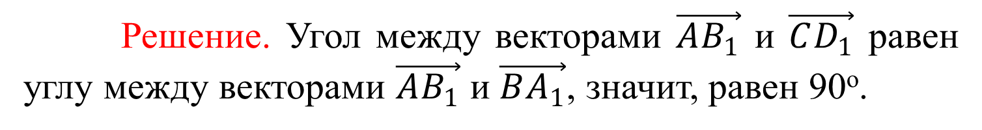
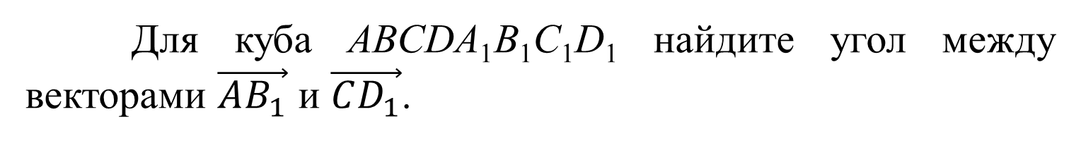
Пример 1
Для куба ABCDA₁B₁C₁D₁ найдите угол между векторами $\vec{AB_{1}}$ и $\vec{CD_{1}}$.
Решение. Угол между векторами $\vec{AB_{1}}$ и $\vec{CD_{1}}$ равен углу между векторами $\vec{AB_{1}}$ и $\vec{BA_{1}}$, значит, равен 90^{о}.
Notes:
В режиме слайдов ответы появляются после кликанья мышкой

Slide 4
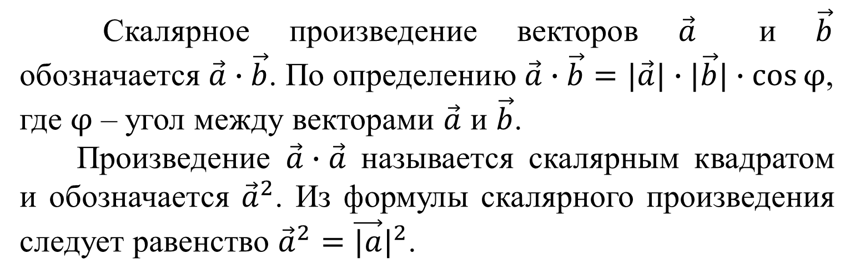
Скалярное произведение векторов в пространстве определяется аналогично тому, как это делалось для плоскости.
Скалярным произведением двух ненулевых векторов называется произведение их длин на косинус угла между ними.
Если хотя бы один из векторов нулевой, то скалярное произведение таких векторов считается рав­ным нулю.
Скалярное произведение векторов $\vec{a}$ и $\vec{b}$ обозначается $\vec{a}∙\vec{b}$. По определению$\vec{a}∙\vec{b}=|\vec{a}|∙|\vec{b}|∙\cos{φ}$, где $φ$ – угол между векторами $\vec{a}$ и $\vec{b}$.
Произведение $\vec{a}∙\vec{a}$ называется скалярным квадратом и обозначается ${\vec{a}}^{2}$. Из формулы скалярного произведения следует равенство ${\vec{a}}^{2}={\vec{|a}|}^{2}$.

Slide 5
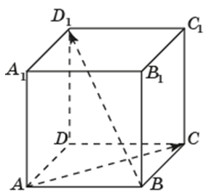
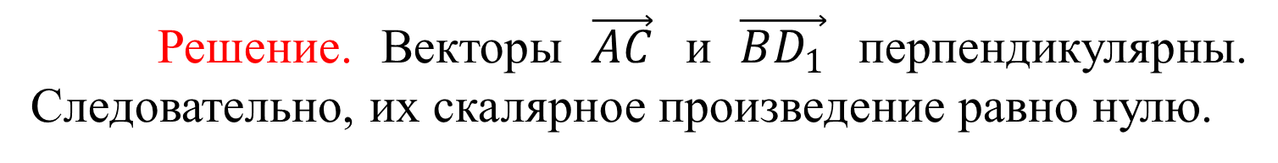
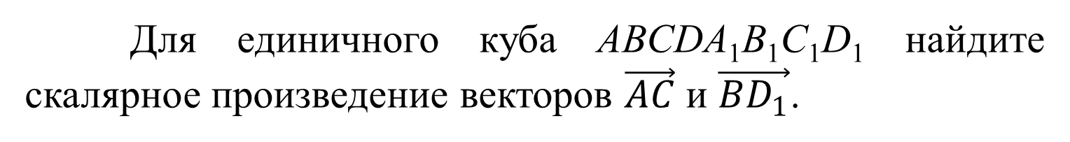
Пример 2
Для единичного куба ABCDA₁B₁C₁D₁ найдите скалярное произведение векторов $\vec{AC}$ и $\vec{BD_{1}}$.
Решение. Векторы $\vec{AC}$ и $\vec{BD_{1}}$ перпендикулярны. Следовательно, их скалярное произведение равно нулю.
Notes:
В режиме слайдов ответы появляются после кликанья мышкой

Slide 6
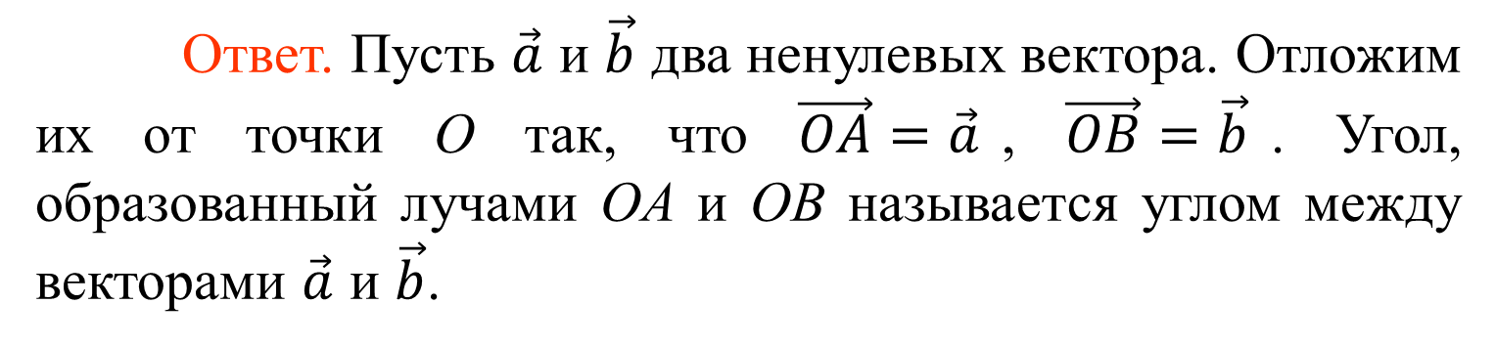
Вопрос 1
Что называется углом между векторами?
Ответ. Пусть $\vec{a}$ и $\vec{b}$ два ненулевых вектора. Отложим их от точки O так, что $\vec{OA}=\vec{a}$, $\vec{OB}=\vec{b}$. Угол, образованный лучами OA и OB называется углом между векторами $\vec{a}$ и $\vec{b}$.
Notes:
В режиме слайдов ответы появляются после кликанья мышкой

Slide 7
Вопрос 2
Какие два вектора называются перпендикулярными?
Ответ. Два вектора называются перпендикулярными, если угол между ними прямой.
Notes:
В режиме слайдов ответы появляются после кликанья мышкой

Slide 8
Вопрос 3
Что называется скалярным произведением двух векторов?
Ответ. Скалярным произведением двух ненулевых векторов называется произведение их длин на косинус угла между ними.
Notes:
В режиме слайдов ответы появляются после кликанья мышкой

Slide 9
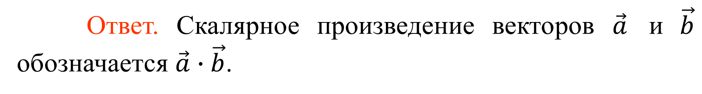
Вопрос 4
Как обозначается скалярное произведение?
Ответ. Скалярное произведение векторов $\vec{a}$ и $\vec{b}$ обозначается $\vec{a}∙\vec{b}$.
Notes:
В режиме слайдов ответы появляются после кликанья мышкой

Slide 10
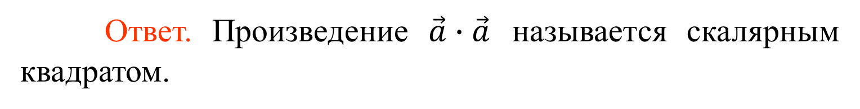
Вопрос 5
Что называется скалярным квадратом?
Ответ. Произведение $\vec{a}∙\vec{a}$ называется скалярным квадратом.
Notes:
В режиме слайдов ответы появляются после кликанья мышкой

Slide 11
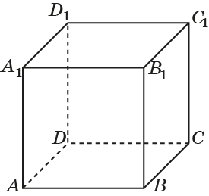
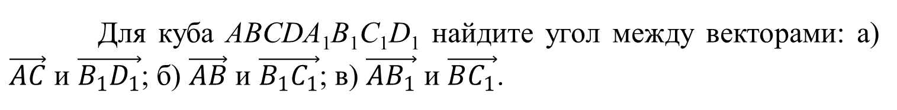
Упражнение 1
Для куба ABCDA₁B₁C₁D₁ найдите угол между векторами: а) $\vec{AC}$ и $\vec{B_{1}D_{1}}$; б) $\vec{AB}$ и $\vec{B_{1}C_{1}}$; в) $\vec{AB_{1}}$ и $\vec{BC_{1}}$.
Ответ. а) 90^{о}; б) 90^{о}; в) 60^{о}.
Notes:
В режиме слайдов ответы появляются после кликанья мышкой

Slide 12
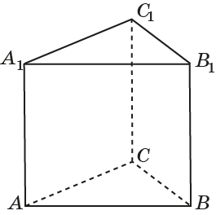
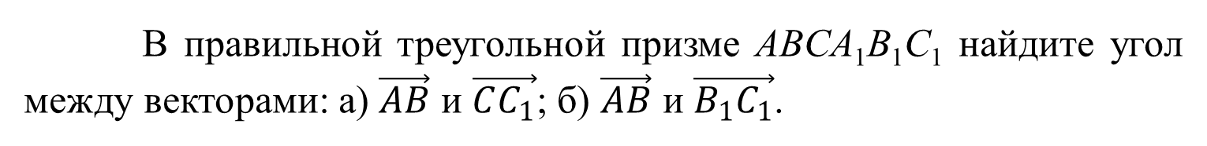
Упражнение 2
В правильной треугольной призме ABCA₁B₁C₁ найдите угол между векторами: а) $\vec{AB}$ и $\vec{CC_{1}}$; б) $\vec{AB}$ и $\vec{B_{1}C_{1}}$.
Ответ. а) 90^{о}; б) 120^{о}.
Notes:
В режиме слайдов ответы появляются после кликанья мышкой

Slide 13
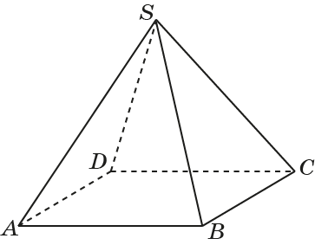
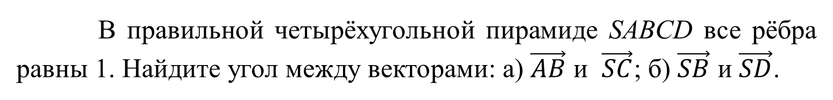
Упражнение 3
В правильной четырёхугольной пирамиде SABCD все рёбра равны 1. Найдите угол между векторами: а) $\vec{AB}$ и $\vec{SC}$; б) $\vec{SB}$ и $\vec{SD}$.
Ответ. а) 120^{о}; б) 90^{о}.
Notes:
В режиме слайдов ответы появляются после кликанья мышкой

Slide 14
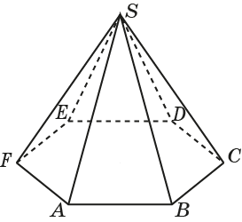
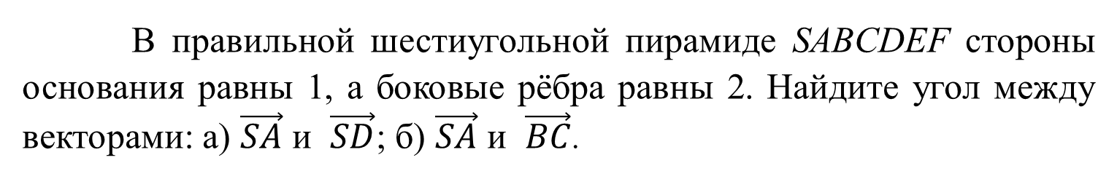
Упражнение 4
В правильной шестиугольной пирамиде SABCDEF стороны основания равны 1, а боковые рёбра равны 2. Найдите угол между векторами: а) $\vec{SA}$ и $\vec{SD}$; б) $\vec{SA}$ и $\vec{BC}$.
Ответ. а) 60^{о}; б) 60^{о}.
Notes:
В режиме слайдов ответы появляются после кликанья мышкой

Slide 15
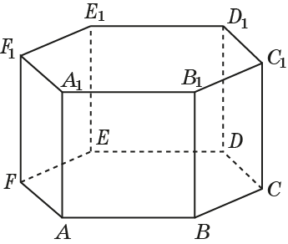
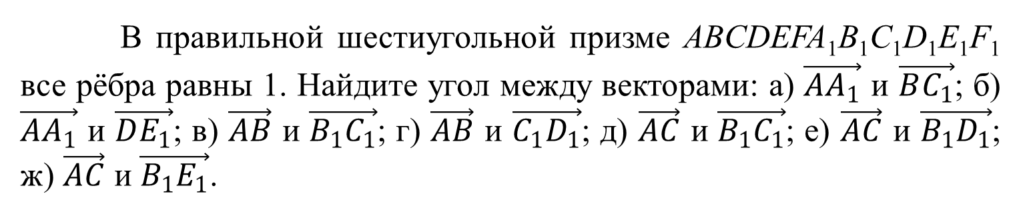
Упражнение 5
В правильной шестиугольной призме ABCDEFA₁B₁C₁D₁E₁F₁ все рёбра равны 1. Найдите угол между векторами: а) $\vec{AA_{1}}$ и $\vec{BC_{1}}$; б) $\vec{AA_{1}}$ и $\vec{DE_{1}}$; в) $\vec{AB}$ и $\vec{B_{1}C_{1}}$; г) $\vec{AB}$ и $\vec{C_{1}D_{1}}$; д) $\vec{AC}$ и $\vec{B_{1}C_{1}}$; е) $\vec{AC}$ и $\vec{B_{1}D_{1}}$; ж) $\vec{AC}$ и $\vec{B_{1}E_{1}}$.
Ответ. а) 45^{о}; б) 45^{о}; в) 60^{о}; г) 120^{о}; д) 30^{о}; е) 60^{о}; ж) 90^{о}.
Notes:
В режиме слайдов ответы появляются после кликанья мышкой

Slide 16
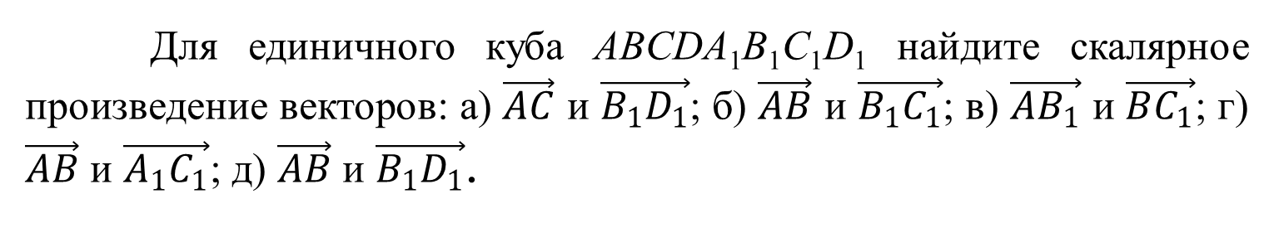
Упражнение 6
Для единичного куба ABCDA₁B₁C₁D₁ найдите скалярное произведение векторов: а) $\vec{AC}$ и $\vec{B_{1}D_{1}}$; б) $\vec{AB}$ и $\vec{B_{1}C_{1}}$; в) $\vec{AB_{1}}$ и $\vec{BC_{1}}$; г) $\vec{AB}$ и $\vec{A_{1}C_{1}}$; д) $\vec{AB}$ и $\vec{B_{1}D_{1}}$.
Ответ. а) 0; б) 0; в) 1; г) 1; д) -1.
Notes:
В режиме слайдов ответы появляются после кликанья мышкой

Slide 17
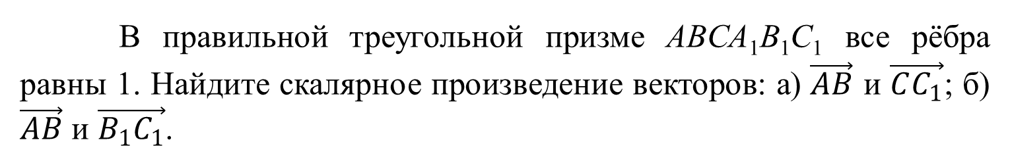
Упражнение 7
В правильной треугольной призме ABCA₁B₁C₁ все рёбра равны 1. Найдите скалярное произведение векторов: а) $\vec{AB}$ и $\vec{CC_{1}}$; б) $\vec{AB}$ и $\vec{B_{1}C_{1}}$.
Ответ. а) 0; б) $−\frac{1}{2}$.
Notes:
В режиме слайдов ответы появляются после кликанья мышкой

Slide 18
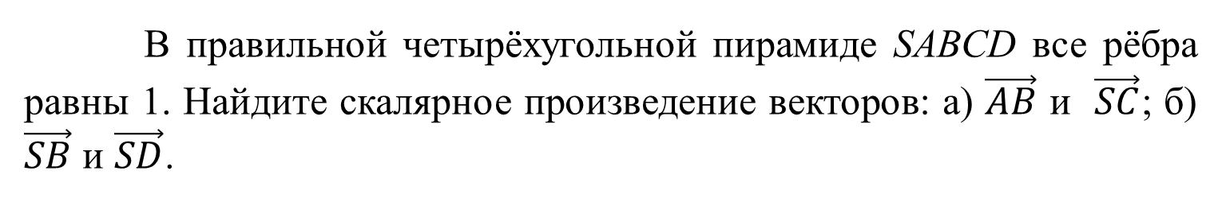
Упражнение 8
В правильной четырёхугольной пирамиде SABCD все рёбра равны 1. Найдите скалярное произведение векторов: а) $\vec{AB}$ и $\vec{SC}$; б) $\vec{SB}$ и $\vec{SD}$.
Ответ. а) 0,5; б) 0.
Notes:
В режиме слайдов ответы появляются после кликанья мышкой

Slide 19
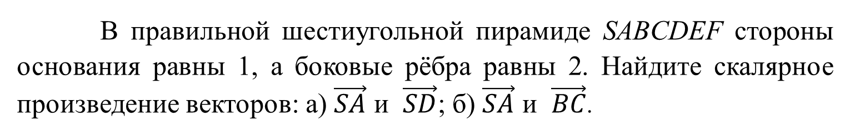
Упражнение 9
В правильной шестиугольной пирамиде SABCDEF стороны основания равны 1, а боковые рёбра равны 2. Найдите скалярное произведение векторов: а) $\vec{SA}$ и $\vec{SD}$; б) $\vec{SA}$ и $\vec{BC}$.
Ответ. а) 2; б) 1.
Notes:
В режиме слайдов ответы появляются после кликанья мышкой

Slide 20
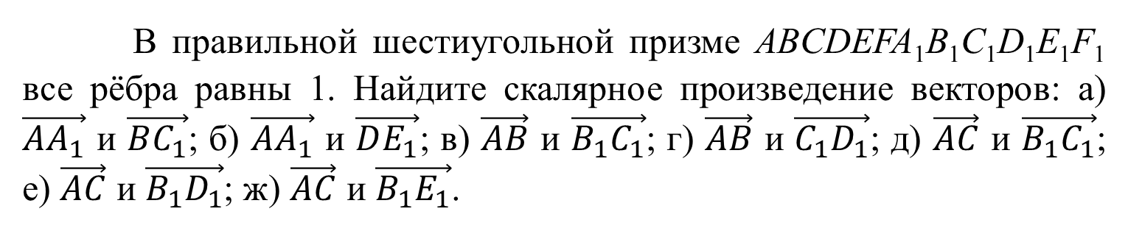
Упражнение 10
В правильной шестиугольной призме ABCDEFA₁B₁C₁D₁E₁F₁ все рёбра равны 1. Найдите скалярное произведение векторов: а) $\vec{AA_{1}}$ и $\vec{BC_{1}}$; б) $\vec{AA_{1}}$ и $\vec{DE_{1}}$; в) $\vec{AB}$ и $\vec{B_{1}C_{1}}$; г) $\vec{AB}$ и $\vec{C_{1}D_{1}}$; д) $\vec{AC}$ и $\vec{B_{1}C_{1}}$; е) $\vec{AC}$ и $\vec{B_{1}D_{1}}$; ж) $\vec{AC}$ и $\vec{B_{1}E_{1}}$.
Ответ. а) 1; б) 1; в) 0,5; г) -0,5; д) 1,5; е) 1,5; ж) 0.
Notes:
В режиме слайдов ответы появляются после кликанья мышкой

Slide 21
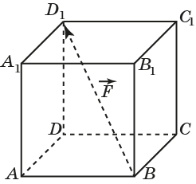
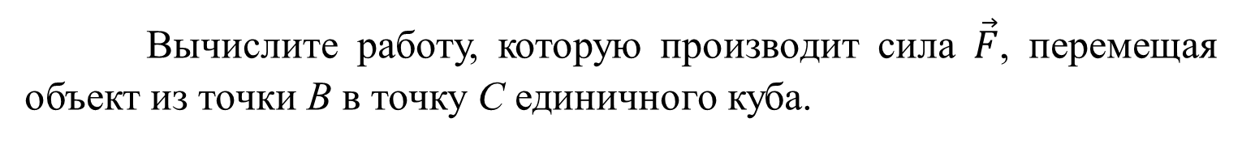
Упражнение 11
Вычислите работу, которую производит сила $\vec{F}$, перемещая объект из точки B в точку C единичного куба.
Ответ. 1.
Notes:
В режиме слайдов ответы появляются после кликанья мышкой

